Slide 1


Dirección General de Operaciones en Salud (DGOS)
Dirección de Equipamiento y Mantenimiento (DIEM)
Plan Multianual de Mantenimiento de los Establecimientos de Salud
(PMMES)
R. M. N° 533-2016/MINSA: “Lineamientos para la elaboración del Plan Multianual de Mantenimiento de la Infraestructura y el Equipamiento en los Establecimientos de Salud”
2020 - 2022

Slide 2
RUTA DE TRABAJO PEES/PMMES
2
Asignación de presupuesto
De acuerdo a la prelación, se autoriza presupuesto para la adquisición y mantenimiento del equipamiento e infraestructura priorizada.
04
Aprobación de PEES/PMMES
La UPP/DIEM, revisa los planes presentados y remite a OGPPM para tramite de aprobación mediante RM.
03
Entrega de Planes PEES/PMMES
Luego de 30 días, las UE remiten a la DGOS/DIEM, sus planes formulados de acuerdo a lo establecido en el taller.
02
Taller para formulación de PEES/PMMES
UPP/DIEM/DGOS, capacita a equipo técnico de los EESS para la formulación de los Planes.
01

Slide 3
FORMATOS DE LOS PLANES
FORMATO N° 7.1
FORMATO N° 08
FORMATO N° 7.2
FORMATO N° 03
Reposición
Mant. Equipos
Consolidado del equipamiento por reposición.
Consolidado del mantenimiento de equipos.
Nuevos
Mant. Infraestructura
Consolidado del equipamiento nuevo.
Consolidado del mantenimiento de infraestructura.

Slide 4
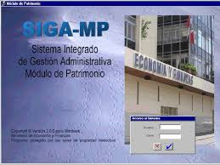
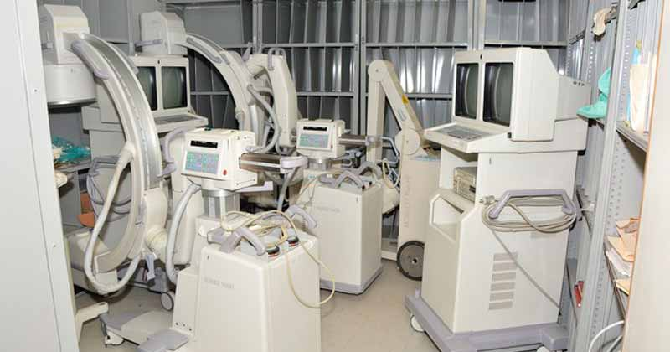
CONDICIÓN PARA LA EVALUACIÓN DEL EQUIPAMIENTO

Slide 5

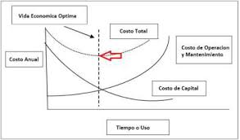
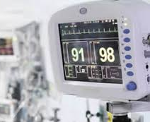
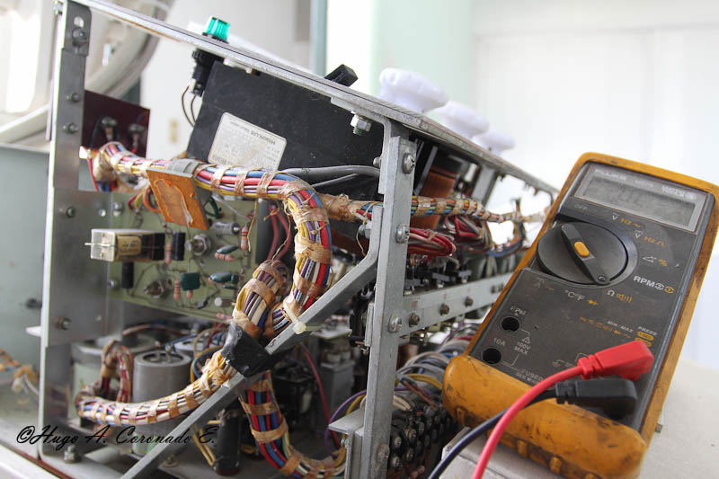
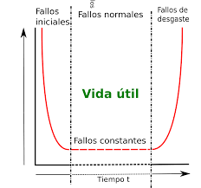
CRITERIOS PARA EVALUAR EL EQUIPAMIENTO
C3
C1
C4
C2
C5

Slide 6

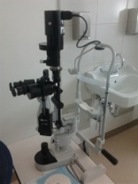
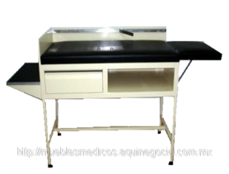
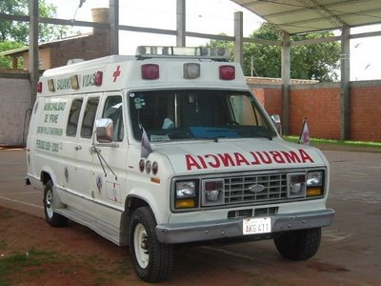
4. CRITERIOS TÉCNICOS PARA LA EVALUACIÓN DEL MANTENIMIENTO EQUIPAMIENTO
C1: Que el costo de mantenimiento, acumulado hasta el momento de la evaluación, no supere el 40% del valor del equipamiento nuevo de prestación similar
C2: El equipamiento no ha superado su vida útil
C3: El equipamiento se encuentra en funcionamiento, rinde o cumple según estándar o especificación de fábrica dentro de sus parámetros técnicos
C4: El equipamiento se encuentra en funcionamiento; pero NO rinde, ni cumple según estándar o especificación de fábrica dentro de sus parámetros técnicos.
C5: El equipamiento no se encuentra en funcionamiento por defectos técnicos propios del bien

Slide 7
CONCLUSIONES DE LA EVALUACIÓN
EQUIPAMIENTO DE ALTA EN SIGA
MANTENIMIENTO PREVENTIVO | REPOSICIÓN
C3, C1 y C2
MANTENIMIENTO CORRECTIVO
C4, C1 y C2
C5, C1 y C2

Slide 8
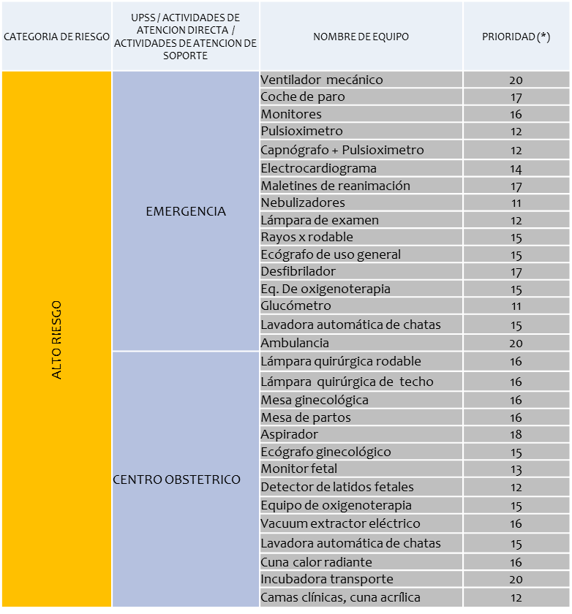
PRIORIZACIÓN DEL MANTENIMIENTO DE EQUIPOS: ANEXO1 – FORMATO 1.4 DE LOS LINEAMIENTOS

Slide 9
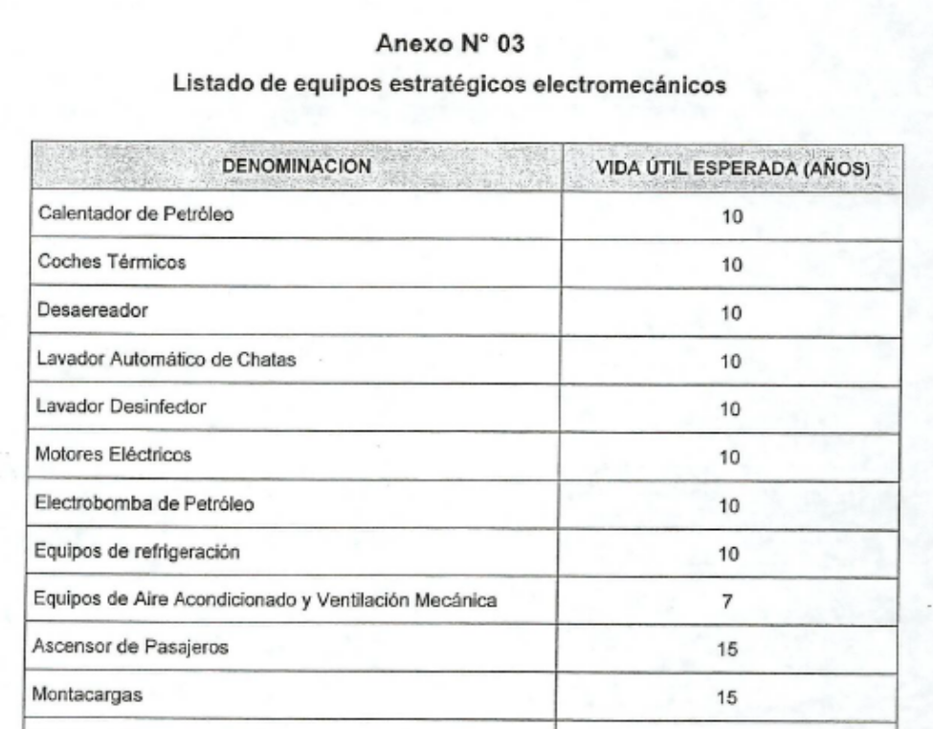
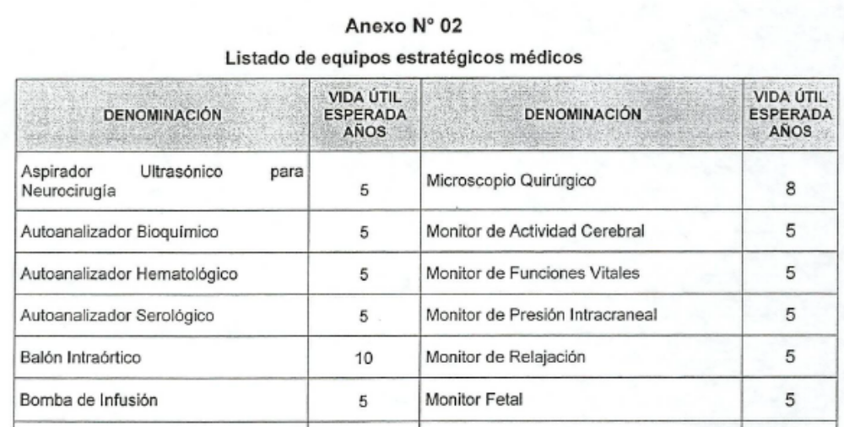
VIDA ÚTIL: ANEXOS 2 y 3 DE LOS LINEAMIENTOS

Slide 10
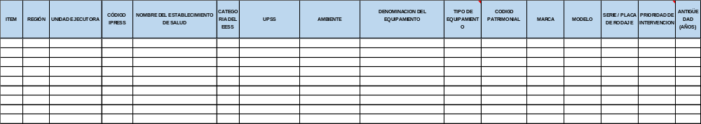
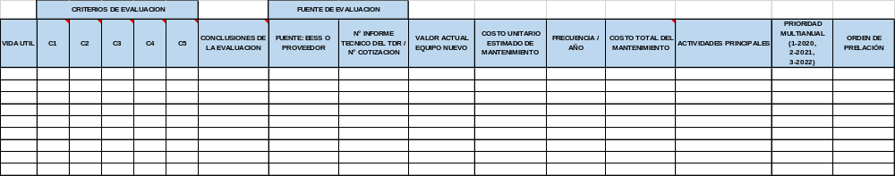
FORMATO 7.1 – IDENTIFICACIÓN Y EVALUACIÓN DEL EQUIPAMIENTO

Slide 11
EQUIPO TÉCNICO DE LA UNIDAD DE PROGRAMACIÓN Y PROYECTOS (UPP) - DIEM
Ing. Claudia Arce Marrufo
Arq. Cintya Oliva León
Ing. Alcides Arteaga Quispe
Ingeniera de Sistemas, responsable de las regiones: Tacna, Arequipa, Ica, Junín y Puno
Arquitecta, responsable de los Planes de Mantenimiento de la Infraestructura de las Regiones y Lima Metropolitana.
Ingeniero Electromecánico, responsable de las regiones: Piura, Lambayeque, Huánuco, Cajamarca, Ucayali, Amazonas, Moquegua, Pasco
carce@minsa.gob.pe.com
colival@minsa.gob.pe.com
aartega@minsa.gob.pe.com
Ing. José Anchiraico Baltazar
Ing. Alex Atalaya Peña
Ing. Armando Márquez Ichpas
Ingeniero Electrónico, responsable de las regiones: La Libertad, Lima, Ayacucho, Callao y Huancavelica
Ingeniero Electrónico, responsable de las regiones: Loreto, Tumbes, Ancash, Apurímac, Cusco, San Martín y Madre de Dios
Ingeniero Electrónico, responsable de Lima Metropolitana
janchiraico@minsa.gob.pe.com
eatalaya@minsa.gob.pe.com
amarquezi@minsa.gob.pe.com

Slide 12
GRACIAS
Dirección General de Operaciones en Salud (DGOS)
Dirección de Equipamiento y Mantenimiento (DIEM)
Unidad de Programación y Proyectos (UPP)

